Slide 1
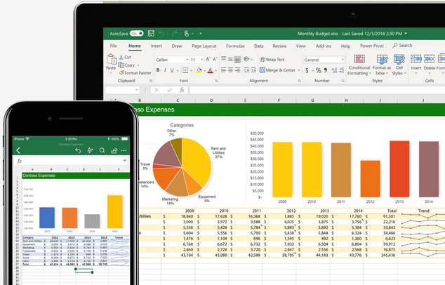
Введення та редагування даних. Редагування електронних таблиць.
7 клас

Slide 2
Сьогодні на уроці
Як ввести дані у клітинку?
Яких правил потрібно дотримуватися під час введення числових даних?
Що означає поява у клітинці символів ######? Як це виправити?
Із чого складається адреса клітинки?
Як автоматизувати процес введення даних?

Slide 3
Актуалізація опорних знань
Виконати інтерактивну вправу за посиланням: https://learningapps.org/view1156589

Slide 4
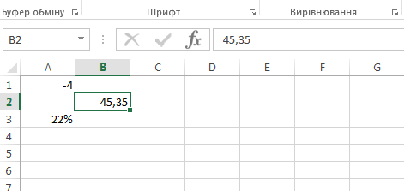
Уведення текстових і числових даних
Уводити дані можна у клітинку або у Рядок формул, потім натискаємо Enter
Для від'ємних чисел: -4 або (4)
Десятковий дріб – 45,35
Відсотки – 27%

Slide 5
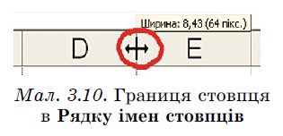
Некоректне відображення даних

Slide 6
Виділення об'єктів електронної таблиці

Slide 7
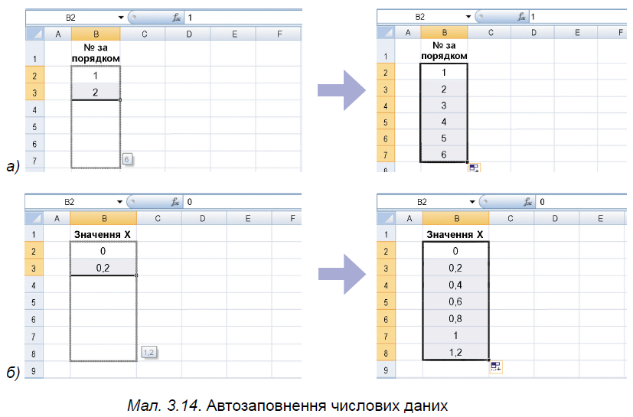
Копіювання даних з використанням маркера заповнення

Slide 8
Копіювання даних з використанням маркера заповнення

Slide 9
Найважливіше

Slide 10
Фізкультхвилинка за посиланням:
https://www.youtube.com/watch?v=jTWryZ8fDww

Slide 11
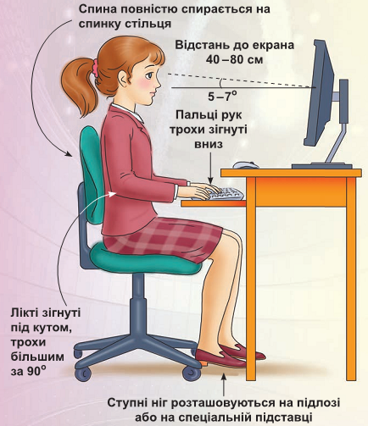
Практична робота
Додайте до таблиці дані за 2020 рік. Інформацію знайдіть в Інтернеті

Slide 12
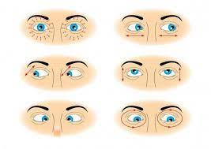
Вправи для очей за посиланням:
https://www.youtube.com/watch?v=u_fLRqqJ59E

Slide 13
Запитання для повторення
Як ввести дані у клітинку?
Яких правил потрібно дотримуватися під час введення числових даних?
Що означає поява у клітинці символів ######? Як це виправити?
Із чого складається адреса клітинки?
Як автоматизувати процес введення даних?

Slide 14
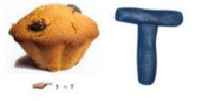
Розгадай ребуси

Slide 15
Домашнє завдання
Опрацювати п. 3.2.
Виконати завдання № 4 на сторінці 97

Slide 16
Дякую за урок! До нових зустічей у комп’ютерному класі!

